Slide 1
Хемија за 8.разред
Mетали-Размисли и одговори

Slide 2
Пажљиво прочитај и одговори на питања:
1. Наброј метале које знаш?
2. Да ли метали имају добру проводљивост топлоте?
ДА НЕ
3. Напиши шта знаш о бакру?
4. Да ли је челик највећа легура гвожђа?
ДА НЕ
5. Нацртај и обоји следећа тела: кључ,бакарну цев и лименку.

Slide 3
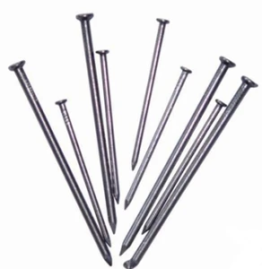
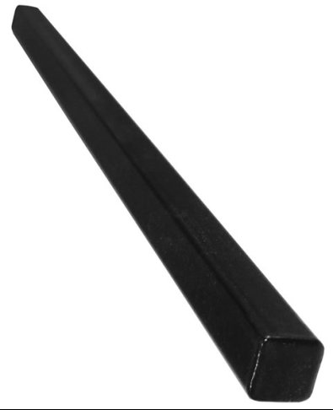
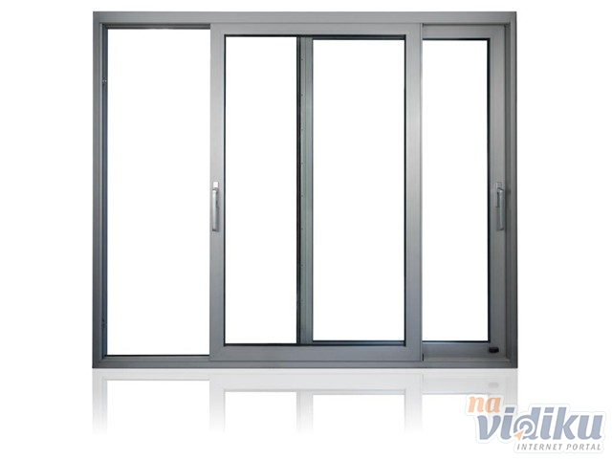
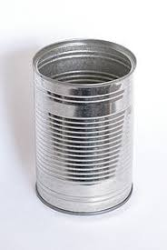
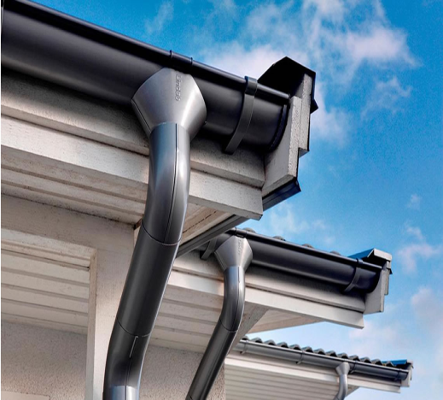
1. Повежи линијом симбол елемената са телима која гради.
Fe Cu Al

Slide 4
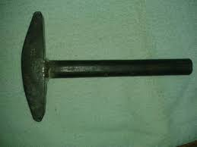
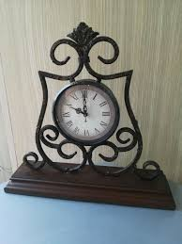
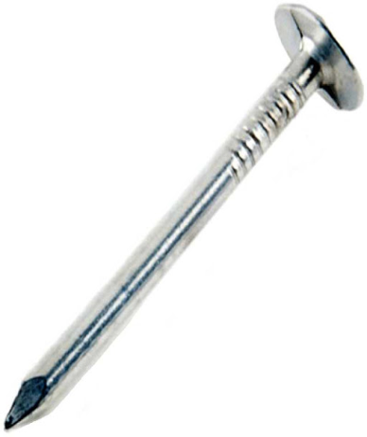
1.Именуј и нацртај слике које уочаваш
2. Од ког материјала су ови предмети направљени? Заокружи тачан одговор
Дрво Гвожђе Гума

Slide 5
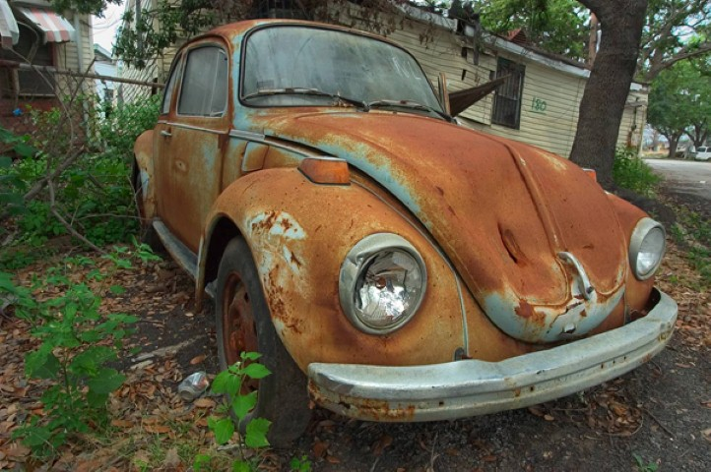
Посматрај слику и реци шта уочаваш. Да ли је ауто од корозије-зарђало гвожђе?

Slide 6
Браво!!

